Slide 1
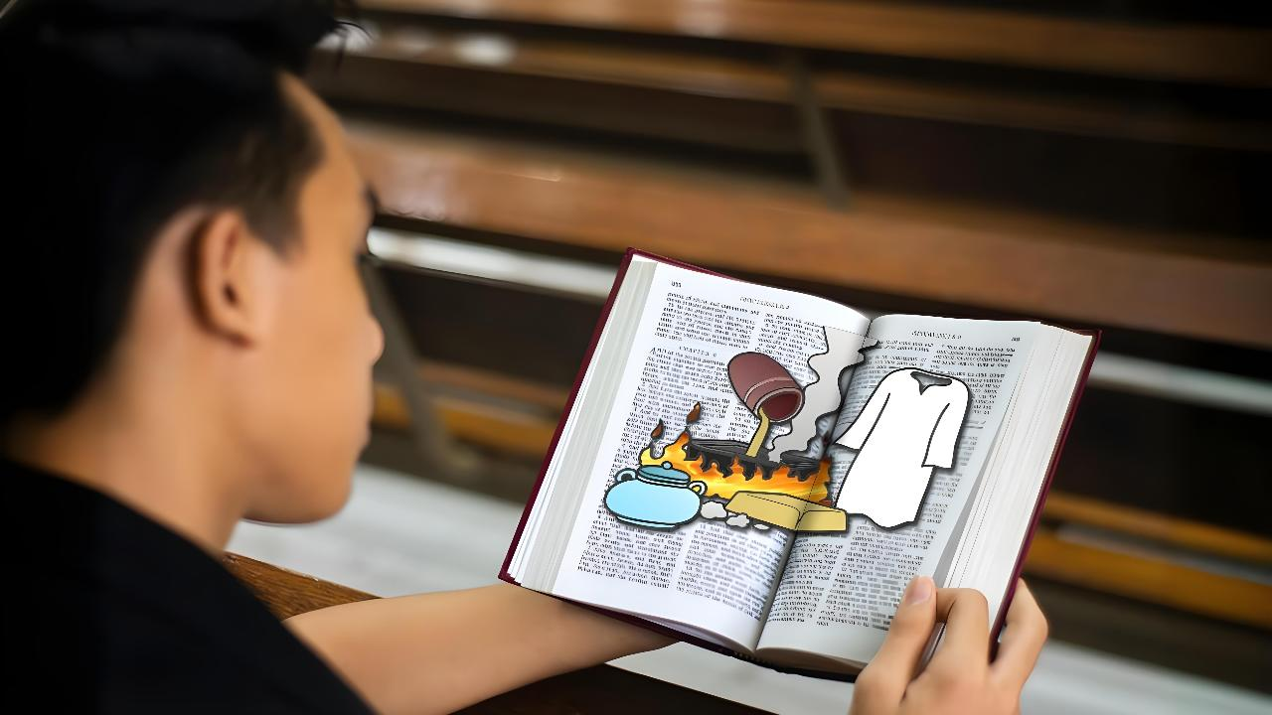
DHUGUMMAA MIRKANEEFFACHUU
Lesson 1 for April 4, 2026

Slide 2
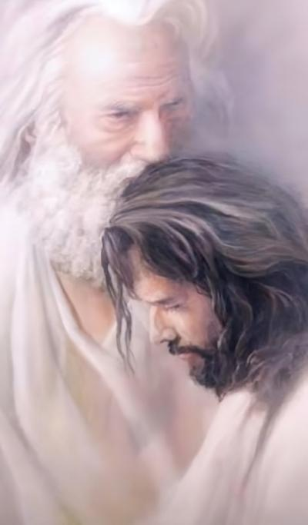
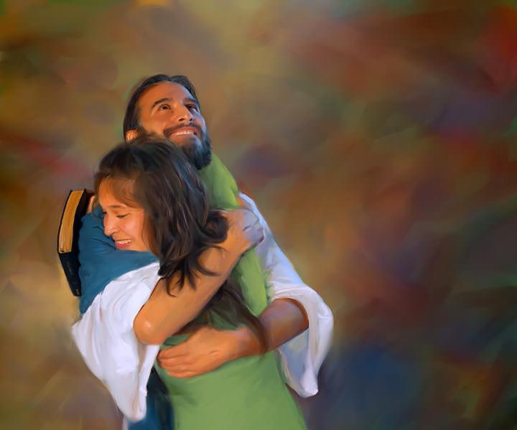
“Abbaan akka na jaallate, anis akkasuma isin jaalladheera; jaalala kootti qabamaa jiraadhaa!”
(John 15:9)

Slide 3

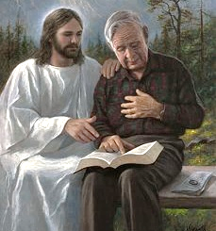
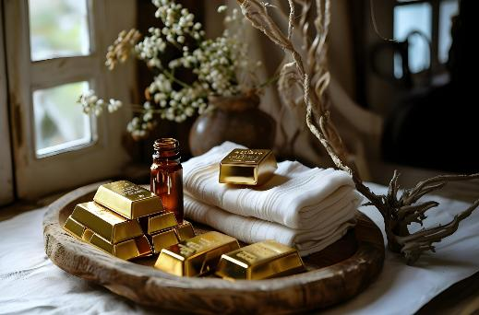


Tokkoon tokkoon keenya Waaqayyoo wajjin walitti dhufeenya adda addaa guddifanneerra. Garuu hundin keenya waan tokko irratti waliif galla: walitti dhufeenyi kun guddachuu ni danda’a (qabas).
Tarkaanfii inni jalqabaa nuy guddachuuf fudhachuu qabnu, haala keenya ammaa hubachuu dha.
Xumura jireenya yeroo ammaa ilaalchisee, haala hafuuraa walii galaa waldaan qabdu nutti himeera. Ergaa sana keessaa kutaa isa kamtu jireenya keenya keessatti qooda qaba waan jedhu qoruutu nurra jira, akkasumas akka itti walitti dhufeenya keenya Waaqaa wajjin guddifannuu fi jabeeffannu ilaaluutu nurra jira.
Ergaa Waaqayyoo (Mul. 3:14-22):
  Gamaggama (Mul. 3:14-17)
  Furmaata (Mul. 3:18)
  Bu’aa (Mul. 3:19-20)
  Itti quufiinsa (Mul. 3:21-22)
Dhugummaa mirkaneeffachuu (Yoh. 15:1-11):
  Wayinii fi damee isaa
  Dhama

Slide 4

ERGAA WAAQAYYOO
(Mul’ata 3:14-22)

Slide 5


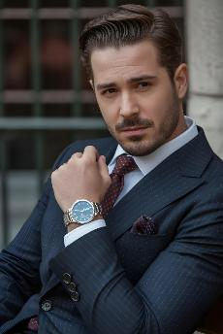

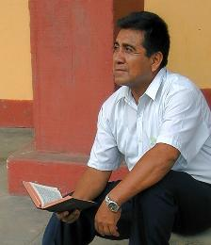
GAMAGGAMA
“Ati, ‘Ani sooressa; qabeenya argadheera; wanni na barbaachisu tokko iyyuu hin jiru’ jetta. Garuu ati deegaa, rakkataa, hiyyeessa, jaamaa fi qullaa ta’uu kee hin beektu.” (Mul’ata 3:17)
Ergaan waldoota torbaniif barreeffame haala waldaan addunyaa yeroo ergamootaatii kaaftee hamma har’aatti keessa jirtu lafa kaa’a (Mul. 2-3). Ergaa yeroo keenyaaf (Lodoqiyaa) dhiheessuudhaan, Yesuus akka “Ameeniitti [Dhugaatti] Ofii Isaa dhiheessa, Inni immoo Isa amanamaa fi dhuga baatuu dhugaa ta’ee dha” (Mul. 3:14).
Yeroo ofii keenya ilaallu dhugaa keenya argina: “ani sooressa; qabeenya argadheera; wanni na barbaachisu tokko iyyuu hin jiru” (Mul. 3:17a).
Garuu Yesuus dhugaa isaa ni arga, haala keenya isa sirrii: “ati deegaa, rakkataa, hiyyeessa, jaamaa fi qullaa dha” (Mul. 3:17b).
Amma yeroo itti of gamaggamnu dha. Dhugaatti waanan qabuu fi waan na barbaachisu beekaa? Walitti dhufeenya ani Yesuusii wajjin qabutti hammaman guddadhe? Waan fooyya’aatti jijjiiramaan jiraa?

Slide 6

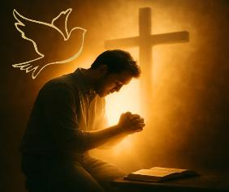
FURMAATA
“Kanaafuu ati akka sooromtuuf, warqee ibiddaan qulqulleeffame akka narraa bitattu, akka qullaa kee qaanessaa sana haguuggattuufis uffata adii uffattu akka narraa bitattu, akka arguu dandeessuuf immoo kuulii ijatti naqattu akka narraa bitattu sin gorsa.” (Mul’ata 3:18)
Haala keenyatti quufnee taa’uun bu’aa’ummaa waan fiduuf, Yesuus waan sadii akka goonuuf nu gorsa:
Warqee ibiddaan qorame bitadhaa
Dhugaa gartokkeetti ykn qayyabannaa Wangeelaa irra keessaatti quufuun nurra hin jiru. Barsiisa namaa gannee gadi fageenyaan Macaafa Qulqulluu qayyabachuutu nurra jira hubannaa keenya keessaa mudaa hundumaa dhabamsiisuuf.
Uffata adii bitadhaa
Karaa tokkicha ittiin fayyina bira geenyu goonee qajeelummaa Yesuusiin fudhachuu. Waaqayyoon duratti qajeelummaa hojii keenyaa dhiheeffachuun qullaa keenya fuula Isaa dhaabachuu dha.
Kuulii ijaa bitadhaa
Hafuura Qulqulluu fudhachuu. Isa qofaatu hubannaa hafuuraa nuuf kennee haala keessa jirru isa dhugaa nu hubachiisa (Yoh. 16:8).

Slide 7

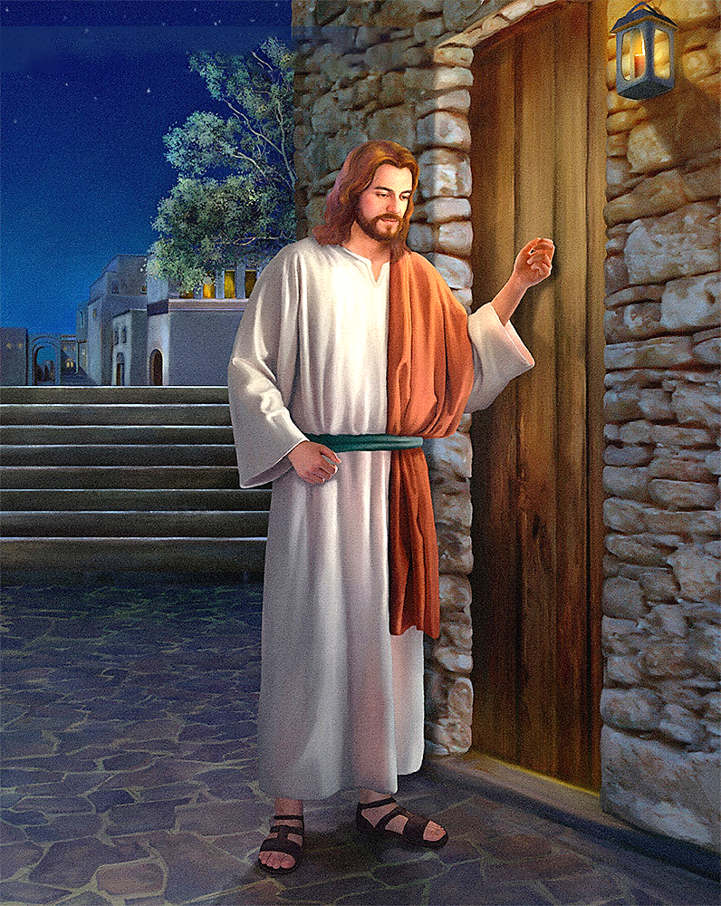
BU’AA
“Kunoo, ani balbala dura dhaabadheen balbala rurrukuta. Yoo namni kam iyyuu sagalee koo dhaga’ee balbala naaf bane, ani ol seenee isaa wajjin irbaata nan nyaadha; innis na wajjin ni nyaata.” (Mul’ata 3:20)
Rakkinatu jira. Hafuuratti gaariin ofitti fakkaadha, garuu Yesuus akan fooyya’u barbaada. Haa ta’u malee, jijjiiramni akka na barbaachisu yoon hin hubanne ta’e, tasa hin jijjiiramu. Waanan qaba jedhee yaadu bitachuu hin barbaadu.
Kana furuuf Yesuus tooftaa ofii Isaatii qaba: “Warran jaalladhu nan ifadha nan adabas”; dabalees “qalbii jijjiirradhu” jedha (Mul. 3:19).
Ifatii fi adabni Yesuus hamminaan miti. Karaa maree filata. Nu wajjin suuta jedhee taa’ee haasa’uu barbaada… “Kunoo, ani balbala dura dhaabadheen balbala rurrukuta. Yoo namni kam iyyuu sagalee koo dhaga’ee balbala naaf bane, ani ol seenee isaa wajjin irbaata nan nyaadha; innis na wajjin ni nyaata” (Mul. 3:20).
Yesuus balbala garaakootii rukutee obsaan na eega. Akkan Isaa wajjin hariiroo qabaadhuuf humnaan jireenya koo keessa hin seenu. Murtoon banuufii ana harka jira.

Slide 8


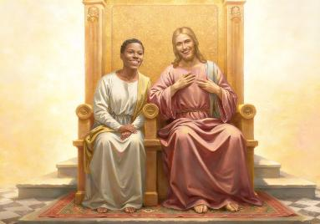
ITTI QUUFIINSA
“Akkuma ani mo’adhee Abbaa koo wajjin teessoo Isaa irra taa’e sana, namni mo’atus akka inni na wajjin teessoo koo irra taa’uuf mirga nan kennaaf.” (Mul’ata 3:21)
Karichi salphaa akka hin taane Yesuus beeka. Dhamaatiin nuy warqicha, uffatichaa fi kuulii ijaa sana bituuf goonus beeka. Wal’aansoo nuy bu’aa’ummaa mo’uuf goone, balbala banuuf goonuu, fi Isaa wajjin walitti dhufuuf goonus ni beeka. Kanaaf akkas nuun jedha: akkuma Ani mo’e isinis mo’uu ni dandeessu (Mul. 3:21).
Tarkaanfii jalqabaa akka nuy tasa hin tarkaanfannes beeka. Waaqayyo yeroo hundumaa ofii Isaatii dura tarkaanfata.
Nu uumuuf murteesse (Uum. 2:7)
Yeroo nuy cubbuu hojjennutti nu barbaada (Uum. 3:8-9)
Nu fayyisuuf ofii Isaa nuuf kenne (Yoh. 3:16)
Badhaa: Isaa wajjin taa’uu, bara baraan argama Isaatti gammaduu nuuf kennuu barbaada (Mul.. 3:21)
Furtuun gara amala waaqumma (isa nuuf hin malle) kanaatti geessu jaalala: “jaalala bara baraatiinan si jaalladhe” (Erm. 31:3) jedha. Nu wajjin hariiroo qabaachuu barbaada. Ani Isaa wajjin hariiroo qabaachuu nan barbaadaa? Onneekoo Isaaf banee akka Inni na jaallate ani Isa nan jaalladhaa?

Slide 9

DHUGUMMAA MIRKANEEFFACHUU
(Yohaannis 15:1-11)

Slide 10

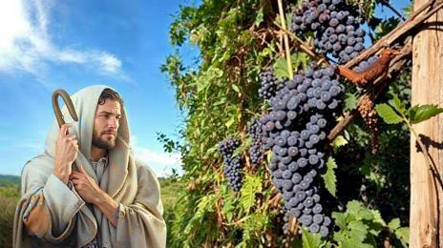
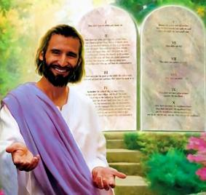
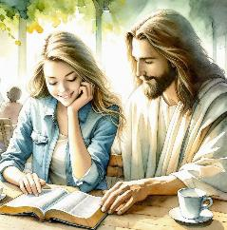
WAYINII FI DAMEE ISAA
“Ani muka wayinii ti; isin immoo dameewwan. Namni yo na keessa jiraate, anis yoon isa keessa jiraadhe inni ija baay’ee naqata; isin narraa gargar baatanii homaa gochuu hin dandeessaniitii.” (Yohaannis 15:5)
Du’a Isaa yeroo xiqqoo fuuldura, Inni “muka wayinii” akka ta’e, bartoonni Isaa immoo “damoota” akka taa’an itti hime. Maal jechuu Isaati?
Damee mukattii folloqee yeroo xiqqoo qofaaf jiraachuu danda’a, sana booda ni coolloga. Akka nuy jireenya bara baraa hin dhabneef, Yesuus “Anatti qabadhaa” jedhee nu kadhata (Yoh. 15:4). Lakkoofsa 11n Yesuus fakkeenya waa’ee wayinii fi damee dubbatu keessatti, jecha “qabamaa” jedhu si’a 10 itti dhimma ba’e. Dhugaadhumatti waanta barbaachisaa dha.
Bu’aa’ummaa Lodoqiyaatiif Yesuusitti qabamuun qoricha Isaati. Hundumaa caalaa, madda gammachuuti (Yoh. 5:11). Garuu akkamitti Yesuusitti qabamna?
Waanta Isa gammachiisu gochuudhaan, innis, abboommota Isaa eeguudhaan (Yoh. 15:10). Jaalala Waaqayyo nutti agarsiiseef, kun deebii jaalalaati (1 Yoh. 4:19).

Slide 11


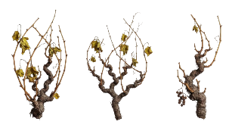

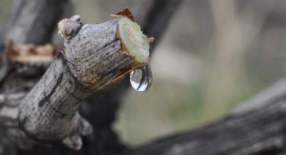
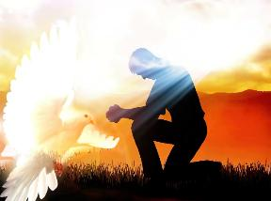
DHAMA
“Na keessa jiraadhaa; anis isin keessa nan jiraadhaa. Akkuma dameen yoo muka wayiniitti jiraate malee ofuma isaatiin ija naqachuu hin dnadeenye, isinis yoo na keessa jiraattan malee ija naqachuu hin dandeessan.” (Yoh. 15:4)
Yeroo gannaa, dameen wayiniitti ni qabata, garuu ija hin godhatu. Maaliif? Sababni isaa dhama hin argatu.
Yeroo birraa qofa dhama wayinii irraa argata, sana booda daraaraan hudha. Jechi Giriikii Yohaannis dhimma itti ba’e, damee wayinii irraa fottoqee deebi’ee itti maxxanfame ta’uu ni danda’a.
Daraaraa hudhe taanus damee fottoqe taanus, waa’een keenya waanti tokko ifaa dha: dhami wayinii nu barbaachisa. Dhama kana maalii wajjin wal bira qabuu dandeenya?
Achuma keessatti (Yoh. 14-17), Yesuus ibsa nuuf kenna: yoo kan hawwinu ta’e, Hafuura Qulqulluudha kan jireenya nuuf kennuuf nu keessatti hojjetu.
Inni jajjabeessaa keenya (Yoh. 14:16-17)
Yesuusiin nutti mul’isa (Yoh. 15:26)
Waa’ee cubbuu nu hubachiisa (Yoh. 16:8)
Gara dhugaa hundumaatti nu geessa (Yoh. 16:13)

Slide 12

“Warqeen ibiddaan qorame asitti heerame kun amatii fi jaalala dha. Onnee badhaadhaa taasisa; sababni isaa hamma inni qullaa’utti baqsa, qormaanni isaa hammuma dabalaa adeemu qullaa’uun isaas dabalaa adeema. Uffanni adiin qullaa’ummaa amalaati, qajeelummaa Kiristoos isa cubbamaaf lakkaa’ame dha. Kun immoo uffata arbii samii irraa dha’ame dha, kun immoo jireenya abboomamuu isa Kiristoos qofaa irraa bitamuu danda’u dha. Kuuliin ijaa immoo, ogummaa fi ayyaana isa hamaa fi gaarii addaan baasuu nu dandeessisu dha, haala kamiin keessatti cubbuu adda baasu kan danda’u dha. Waaqayyo waldaa Isaatiif ija ogummaatiin dibame isa kenneef sana irraa barbaada, akka isaan sirriitti arganiif; garuu baay’onni yoo danda’an ija waldaa sana baasanii lafa kaa’uu barbaadu; sababni isaa ifatamanii gadi hojiin isaanii gara ifaatti ba’uu hin danda’u. Kuuliin waaqummaa immoo hubannaa qullaa’aa kenna. Kiristoos kuusaa ayyaana hundumaati. “Ana irra bitadhaa” jedha.” (Mul. 3:18).”
EGW (Testimonies for the Church, vol. 4, p. 88)

